Slide 1
智慧科技與產業數位轉型 (社群資訊探勘與實作) -開場&環境安裝-
老師：王銘宏

Slide 2
今日主題
下載YouTube影片。
抓取並解析網頁資訊。
分析YouTuber觀看次數與喜歡不喜歡趨勢。

Slide 3
為什麼有程式語言?
人與人之間溝通可以用中文、英文、日文…，但這些語言的文法太複雜了，電腦沒辦法看懂。
工程師只能設計出文法相對簡單、有規律的程式語言與電腦溝通。

Slide 4
程式語言有哪些?
程式語言有很多種，常見的程式語言有Java、C/C++、C#、Python、PHP…。
每樣程式語言各有其所擅長的領域。
例如：Java可以用來開發安卓APP、C#常用來開發遊戲、PHP可用來開發網路程式。

Slide 5
Python是什麼?
全世界最熱門的程式語言之一。
實用性廣泛、非常易於編寫。
Python可用於：資料分析、網路爬蟲、數學繪圖、Web應用框架、圖片合成、深度學習、影像辨識…。

Slide 6
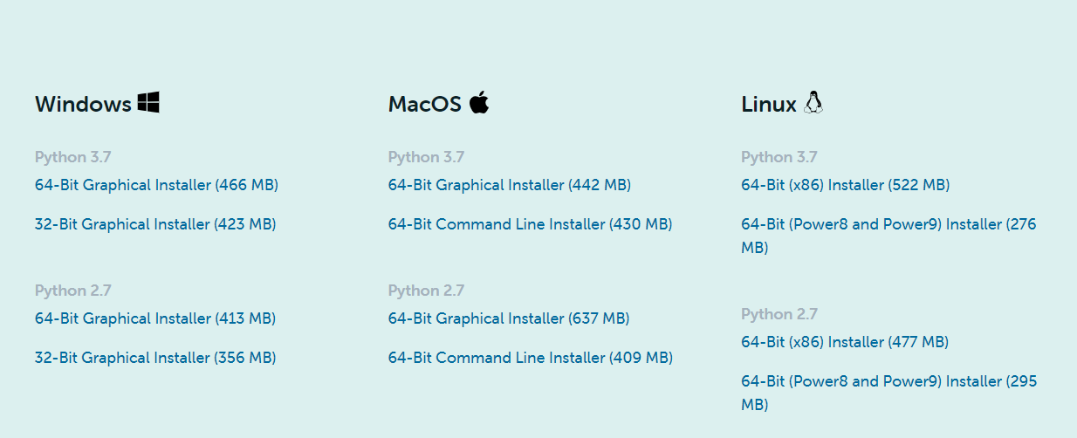
安裝Python，使用Anaconda
https://www.anaconda.com/products/individual
*連到上方網址並將網頁拉到最下方*

Slide 7
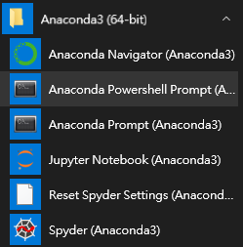
安裝套件
於Anaconda PowerShell輸入下方指令
pip install pytube
pip install pytube3
pip install requests
pip install BeautifulSoup4
pip install selenium
pip install pandas

Slide 8
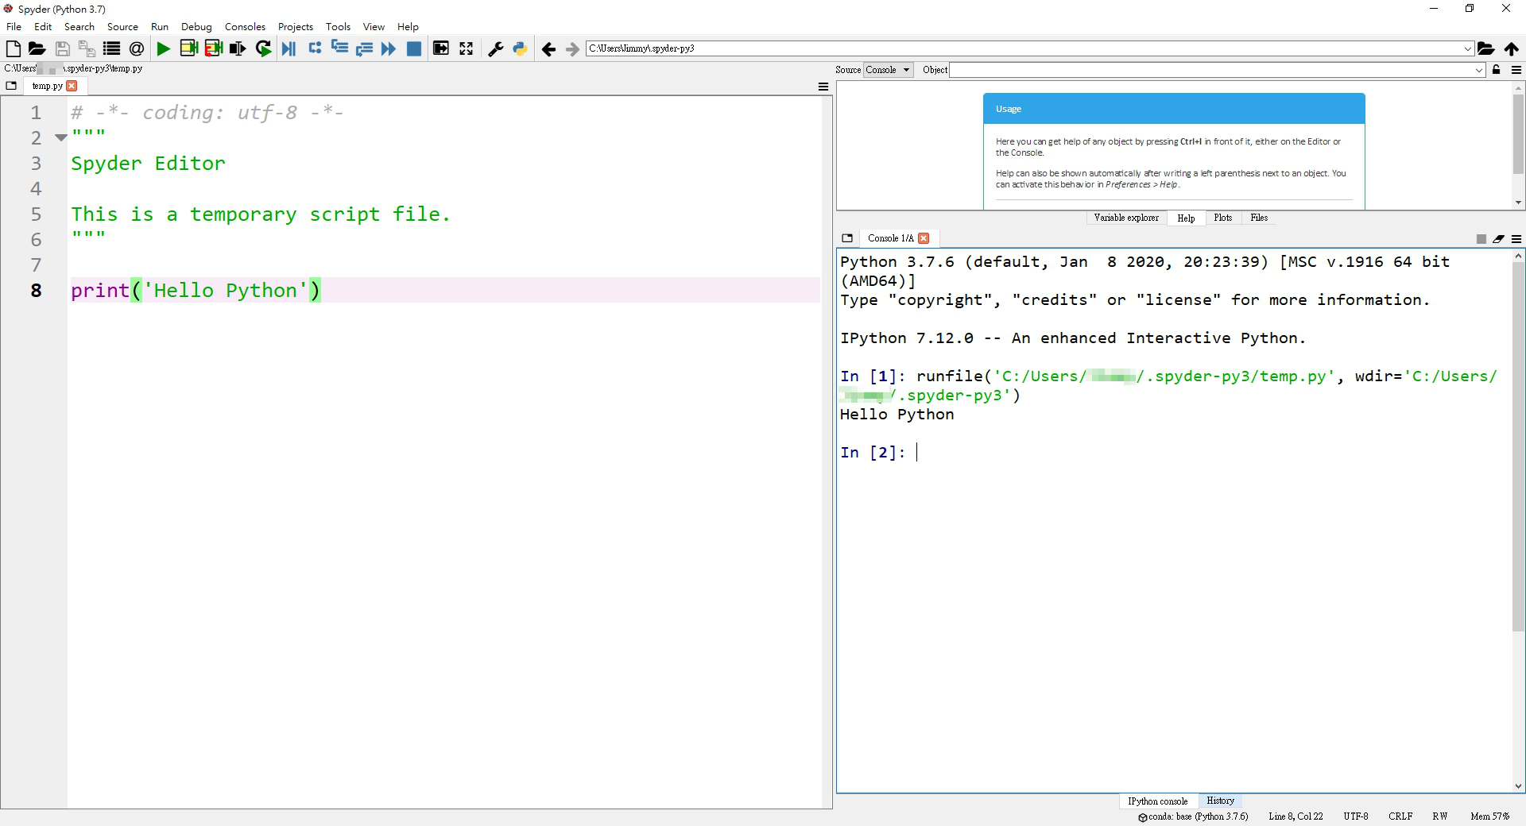
Spyder編輯器介面
你的程式寫好後按下它可以在右側的IPython執行
編輯程式的視窗
IPython，按上方綠色的按紐後，
程式在這裡執行。也可以直接在
這裡以互動式的方式寫程式。

Slide 9
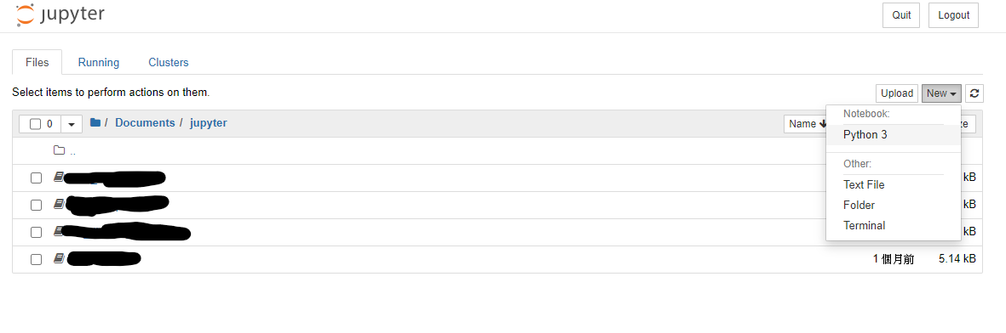
Jupyter Notebook介面(1/2)
1. 選好要存放的目錄
2. 開Python新檔

Slide 10
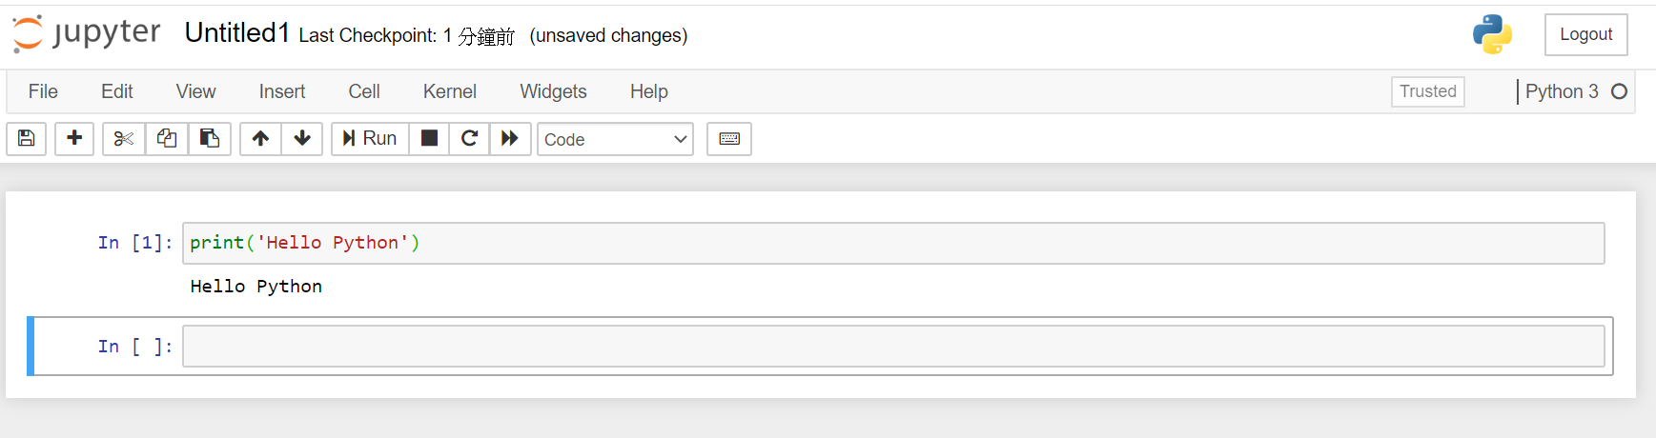
Jupyter Notebook介面(2/2)
修改檔名
新增
剪下/刪除
執行目前的程式框
執行的次序

Slide 11
試著輸出文字
「print('填入想印出的文字')」可以輸出文字。

